Slide 1

Jahrespressekonferenz 19.01.2015

Slide 2
Mitgliederentwicklung
Quelle: IG Metall

Slide 3
Mitgliederentwicklung betriebsangehörige Mitglieder
Quelle: IG Metall
2

Slide 4
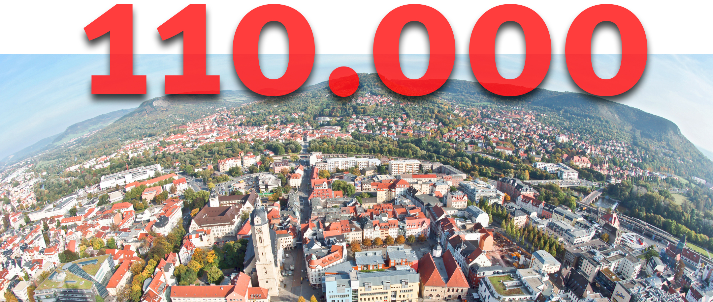
Mitgliederentwicklung
Mehr Neuaufnahmen jährlich als Einwohner einer Großstadt wie Jena:

Slide 5
Mitgliederentwicklung Angestellte
Quelle: IG Metall

Slide 6
Mitgliederentwicklung Jugendliche
Quelle: IG Metall

Slide 7



Das leistet die Industrie für Deutschland
Zusammen haben Industriegüterproduktion und produktionsnahe Dienstleistungen einen Anteil von ca. 60 Prozent am gesamtwirtschaftlichen Produktionswert der deutschen Wirtschaft.
Anteil der produktionsnahen Dienstleistungen
am gesamtwirtschaftlichen Produktionswert:
ca. 20 Prozent
Anteil der Industriegüterproduktion am gesamtwirtschaftlichen Produktionswert:
ca. 40 Prozent
Grafik: Fotolia.com/ Sven Vietense
Quelle: BMWI, 2014

Slide 8

Industrie „Made in Germany“
muss vorne bleiben
Fotos: Audi AG, Bosch Rexroth AG, Robert Bosch GmbH, Siemens AG, F1online (3), Picture-Alliance (2)

Slide 9

Tarifrunde Metall/ Elektro
Betriebspolitik und Arbeitszeitdebatte
Herausforderung Werkverträge

Slide 10
Beitragseinnahmen
Quelle: IG Metall
in Mio. Euro

Slide 11
Verwendung des Beitrags
Quelle: IG Metall (vorläufige Zahlen)
in Mio. Euro

Slide 12
Jahrespressekonferenz 19.01.2015

